Slide 1

信号与系统
一、概念
二、计算
三、例题

Slide 2
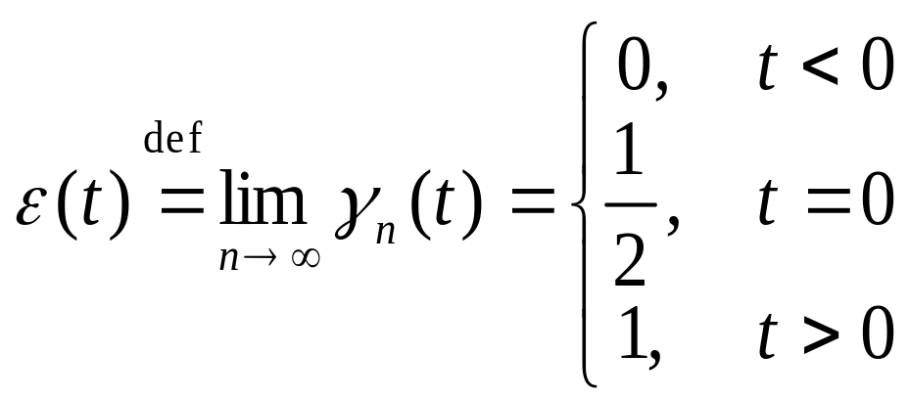
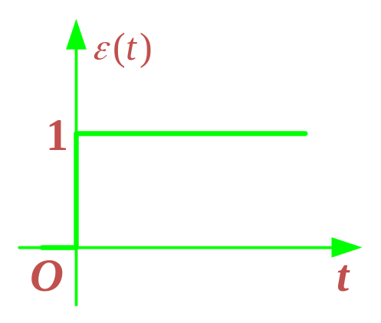
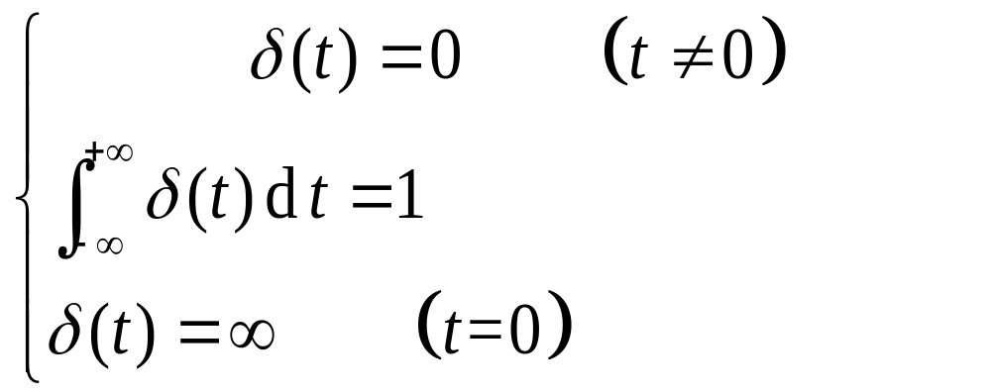
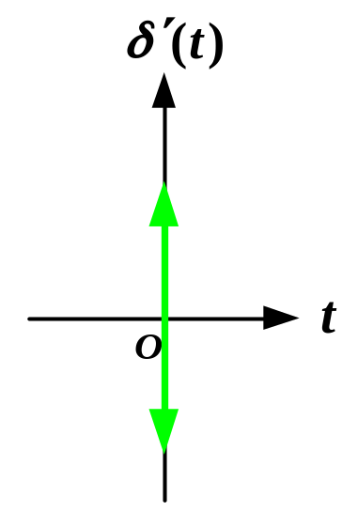
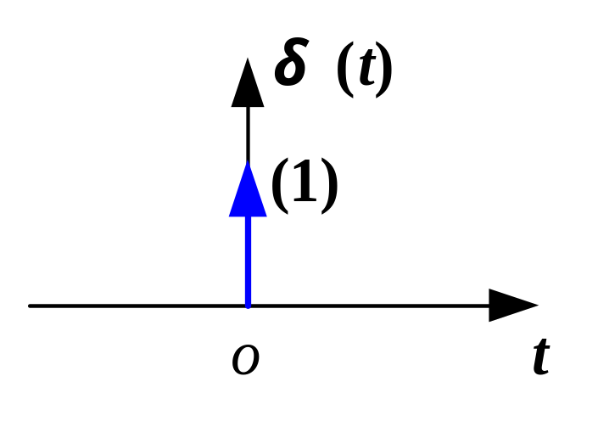
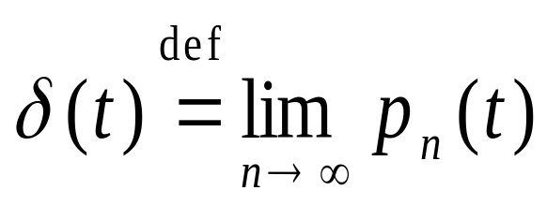
一、概念
1．奇异信号
（单位）阶跃信号：
（单位）冲激信号：

Slide 3
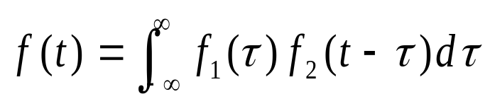
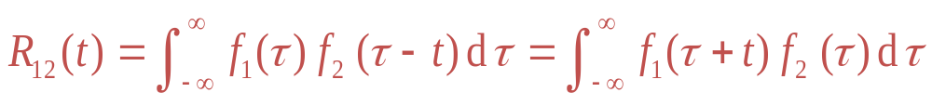
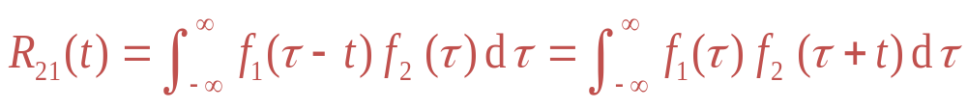
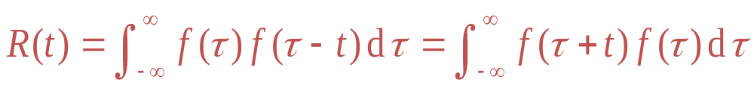
一、概念
2．卷积与相关
卷积：已知定义在区间（ – ∞，∞）上的两个函数f₁(t)和f₂(t)，则定义积分
为f₁(t)与f₂(t)的卷积积分，简称卷积；记为 f(t)= f₁(t)*f₂(t)
相关：实能量有限函数f1(t)和f2(t)的互相关函数
互相关是表示两个不同函数的相似性参数。R₁₂(t)=R₂₁(–t)。
若f₁(t)= f₂(t) = f(t)，自相关函数
R(-t)= R(t)偶函数。

Slide 4

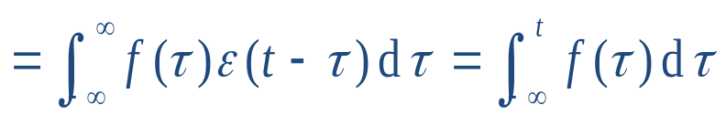
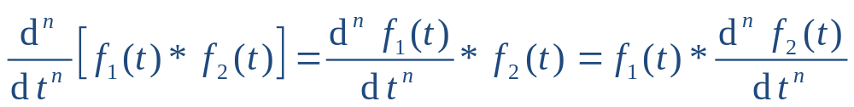
卷积性质
 | 名称 | 公式 | 特别
1 | 交换律
2 | 分配律
3 | 结合律
4 | 与阶跃函数卷积
5 | 与冲激函数卷积
6 | 与冲激偶函数卷积
6 | 微分
7 | 积分
8 | 在f₁(– ∞) = 0或f₂(–1)(∞) = 0的前提下
9 | 时移特性 | f₁(t –t₁)* f₂(t –t₂) = f₁(t –t₁ –t₂)* f₂(t) = f₁(t)* f₂(t –t₁ –t₂) = f(t –t₁ –t₂)
f(t)*ε(t)
ε(t) *ε(t) = tε(t)
f(t)*δ(t)=δ(t)*f(t) = f(t)
f(t)*δ’(t) = f’(t)
f₁(t)* f₂(t) = f₁’(t)* f₂^{(–1)}(t)

Slide 5
一、概念
3．线性系统响应
相关概念：
全响应
零输入响应（部分自然响应）、零状态响应（部分自然响应+受迫响应）
自然响应（部分瞬态响应）、受迫响应（部分瞬态响应+稳态响应）
瞬态响应、稳态响应
时间常数、衰减常数

Slide 6

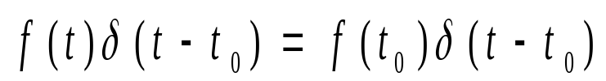
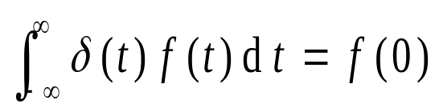
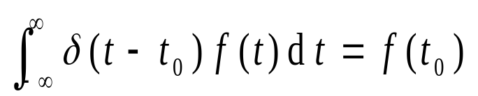
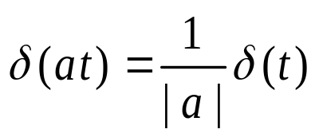
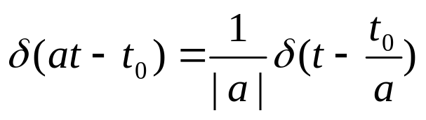
二、计算
1．奇异信号的运算
阶跃函数
  阶跃信号的延迟---方便地表示某些信号
  函数表示---替代t>0的条件约束
  作用区间---截取信号的区间
  冲激函数
  函数取样
  尺度变换

Slide 7
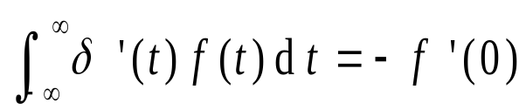
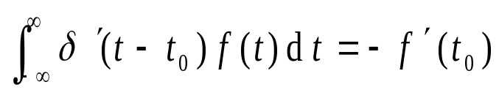
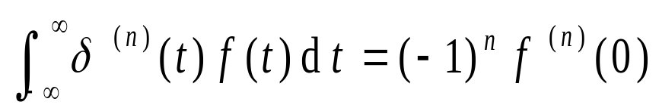
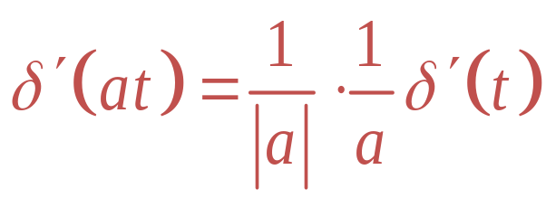
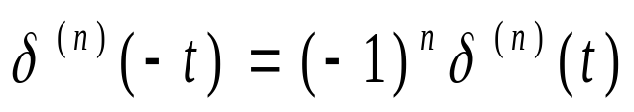
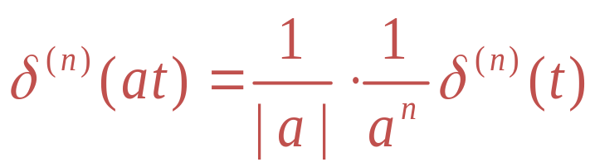
二、计算
1．奇异信号的运算
冲击偶
  性质
  尺度变化
  平移
f(t) δ’(t) = f(0) δ’(t) – f ’(0) δ (t)
δ(– t) = δ (t) 为偶函数
δ’(– t) = – δ’ (t)为奇函数

Slide 8
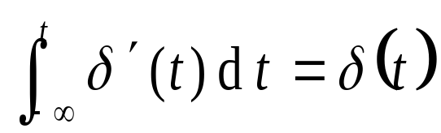
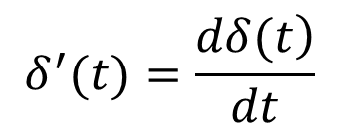
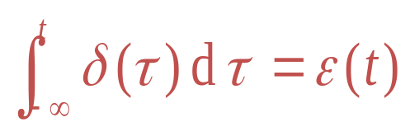
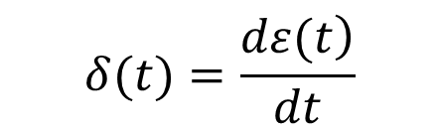
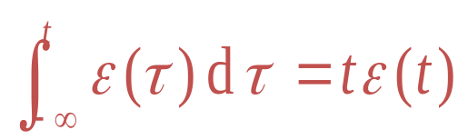
二、计算
1．奇异信号的运算

Slide 9
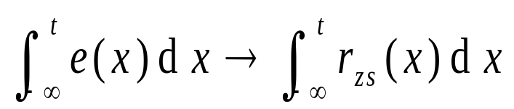
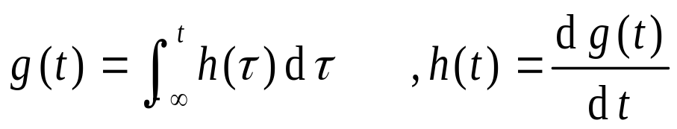
二、计算
2．LTI系统
若 e(t) → r_{zs}(t) ， 则 e’(t) → r ’ _{zs} (t)
性质：微分性
积分性 若 e(t) → r_{zs}(t) ， 则
单位冲激响应 单位阶跃响应
应用

Slide 10
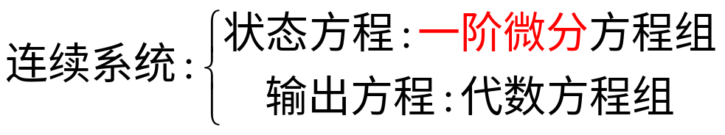
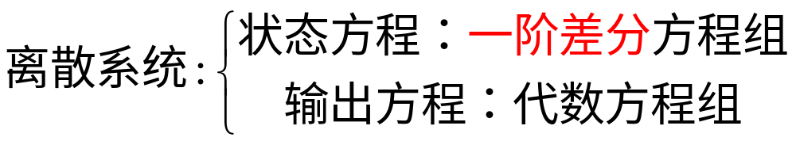
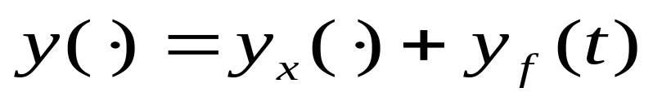
二、计算
2．LTI系统
互推
系统描述----框图法
连续系统的基本单元
加法器、积分器、延时器、
乘法器、数乘器、
离散系统的基本单元
加法器、延迟器、数乘器
冲激函数的基本单元
数乘器、积分器、微分器、延时器
系统描述----方程法
完全响应 零输入响应 零状态响应

Slide 11
二、计算
2．LTI系统
系统求解----古典法 （了解）
全响应= 通解（齐次解）+特解

Slide 12
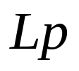
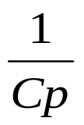
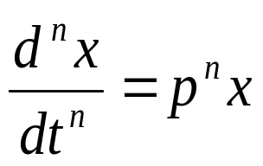
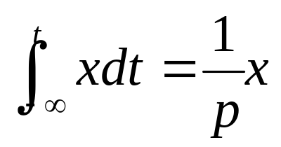
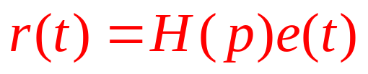
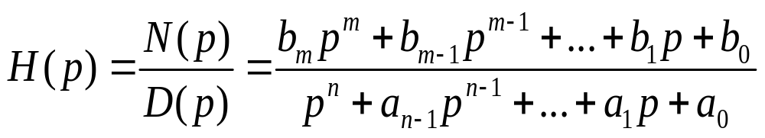
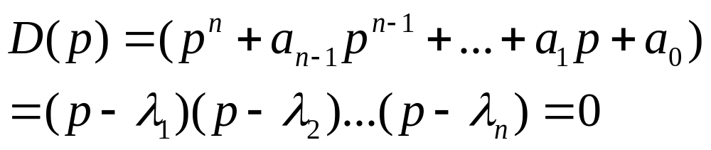


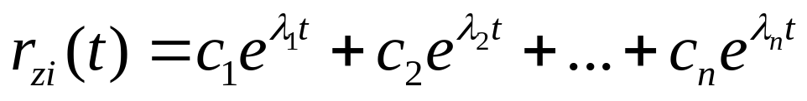
二、计算
2．LTI系统
——感抗
算子法----零输入响应 （重点）
——容抗
零输入

Slide 13
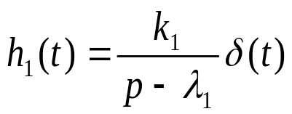
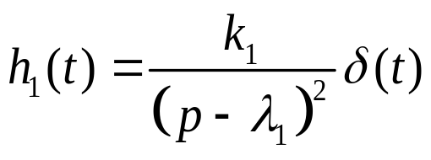
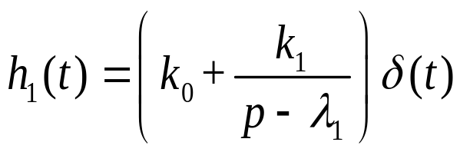
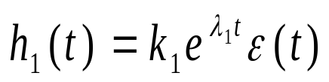
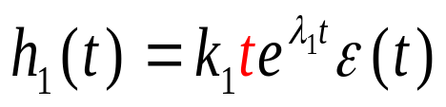
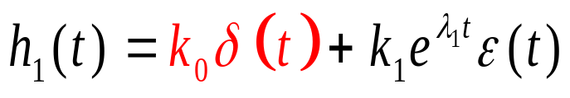
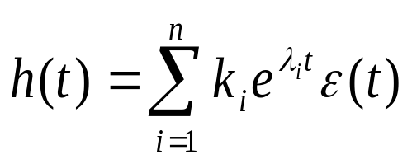
二、计算
2．LTI系统
系统求解----冲激响应与阶跃响应（重点）
拆分
无重根
重根
m=n
叠加

Slide 14
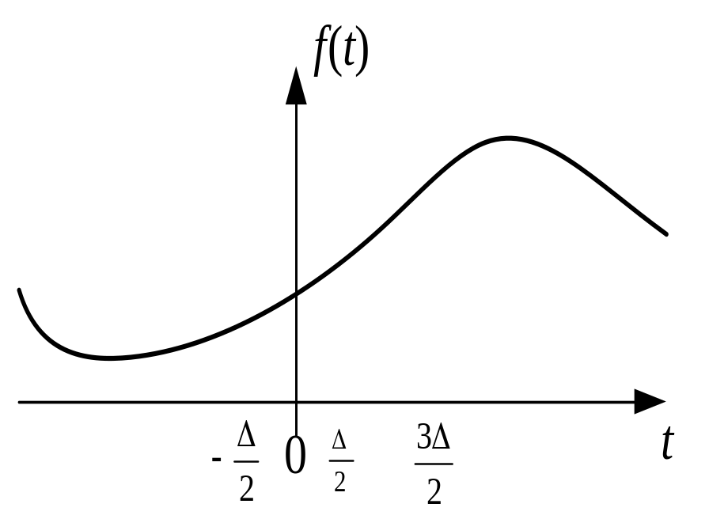
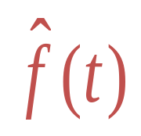





二、计算
2．LTI系统
叠加积分----零状态响应
第一步：求出该系统的单位冲激响应；
第二步：写出用冲激函数表达的输入函数积分形式；
第三步：利用LTI系统的特性求出零状态响应；

Slide 15







二、计算
3．卷积
定义法
图解法
性质变换
常用函数卷积表
序号 | f₁(t) | f₂(t) | f₁(t)*f₂(t)=f₂(t)*f₁(t)
1 | f(t) | δ(t) | f(t)
2 | f(t) | δ’(t) | df(t)/dt
3 | f(t) | ε(t)
4 | df(t)/dt |  | f(t)*g(t)
5
6
7

Slide 16





三、例题

Slide 17

三、例题
解：

Slide 18



三、例题
例3：已知系统 e (t) = e ^{t},（-∞<t<∞)，h(t) = (6e^{-2t} – 1)ε(t)，求r_{zs}(t)。
解： r_{zs}(t) = e (t) * h(t)
当t <τ，即τ> t时，ε(t -τ) = 0

Slide 19




三、例题
例4：已知连续系统框图，求H(P).

Slide 20









三、例题

Slide 21

三、例题

